Slide 1
Настаўнік у творы, настаўнік у жыцці (паводле аповесці Янкі Брыля «Сірочы хлеб»)
Аўтар Качан Вікторыя,
вучаніца 7 «А» класа

Slide 2
Мэта работы: прыцягнуць увагу вучняў да прафесіі настаўніка праз вобраз “ідэальнага” настаўніка – гераіні твора Янкі Брыля “Сірочы хлеб” пані Мар’і.
Задачы даследавання:
• Даведацца, што ўяўляе сабой прафесія настаўніка.
• Прааналізаваць вобразы настаўнікаў у аповесці Янкі Брыля “Сірочы хлеб”.
• Правесці анкетаванне вучняў 5, 7, 11 класаў наконт прэстыжнасці прафесіі настаўніка, выявіць папулярнасць дадзенай прафесіі ў сваёй школе.
• Зрабіць вывад, ці падыходзіць мне дадзеная прафесія.
• Паведаміць аб сваім даследаванні аднакласнікам.

Slide 3
Метады даследавання
1. Вывучэнне і аналіз літаратуры па дадзенай тэме.
2. Аналіз тэксту аповесці Янкі Брыля “Сірочы хлеб”.
3. Параўнальная характарыстыка герояў твора.
4. Анкетаванне і аналіз адказаў вучняў 5, 7, 11 класаў.
5. Вывучэнне інфармацыі сайта БДПУ імя Максіма Танка.

Slide 4
Практычная значымасць
Вынікі дадзенага даследавання могуць быць выкарыстаны пры фарміраванні ўстойлівых прафесіянальных інтарэсаў вучняў, на класных гадзінах па прафарыентацыі, на ўроках беларускай літаратуры.

Slide 5
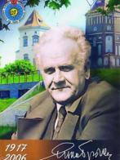
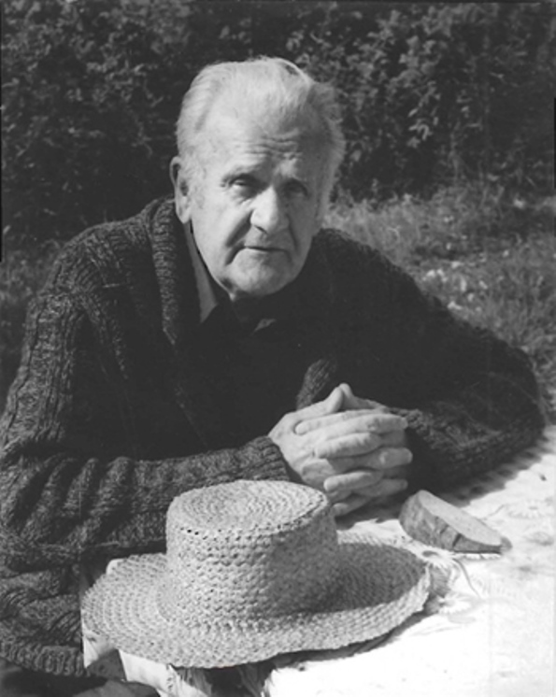
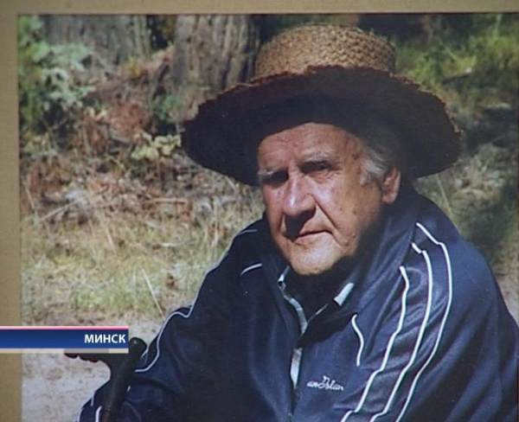
Янка Брыль – пісьменнік-юбіляр 2017

Slide 6
2017 год – 100-годдзе з дня нараджэння Янкі Брыля
Гады жыцця
(4 жніўня 1917, Адэса — 25 ліпеня 2006)
Творы:
«Ніжнія Байдуны», «Золак, убачаны здалёк», «Птушкі і гнёзды», «Сірочы хлеб», «Маці», «Галя», «Memeto mori», «Я з вогненнай вёскі», «У Забалоцці днее», «Нёманскія казакі» …

Slide 7
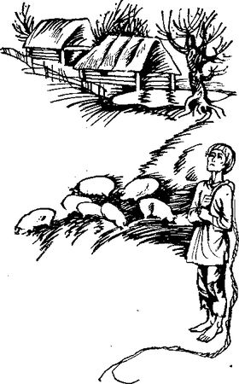
Аповесць «Сірочы хлеб»
Гады напісання твора:
1942-1956

Slide 8
Разважанні аб прафесіі настаўніка
Што ж без цябе, настаўнік? Хто ж без цябе, настаўнік?
Ты, настаўнік, быў у Скарыны і ў Гарыбальдзі.
Ты, настаўнік, быў у Герцэна і ў Каліноўскага,
у Карскага і ў Паўлава.
Ты, настаўнік, быў і ў таго печніка,
якога спалілі фашысты, – у таго адзінага, хто мог бы ў той дзень не згарэць.
І ён жыве.
Фёдар Янкоўскі

Slide 9
Настаўнік у жыцці
Важныя якасці:
- уменне наладзіць зносіны з аўдыторыяй;
- выразнасць, граматнасць і перакананасць маўлення;
- высокая агульная і педагагічная культура;
- любоў да сваёй справы;
- назіральнасць, адказнасць, вытрымка;
- мэтанакіраванасць;
- пастаяннае імкненне да самаразвіцця.

Slide 10
Настаўнік у творы
Вобраз пані Мар’і –
вобраз ідэальнага настаўніка
вылучалася інтэлігентнасцю, дэмакратызмам шчырым жаданнем навучыць, выхаваць, падтрымаць сваіх выхаванцаў;
любіла сваіх выхаванцаў, і яны адказвалі ёй узаемнасцю, захапляліся непасрэднасцю, шчырасцю настаўніцы, яе здольнасцю парадавацца поспехам вучняў, дапамагчы ім;
старалася выхаваць у сваіх навучэнцаў здольнасць засяроджвацца на галоўным, быць сумленнымі і паслухмянымі вучнямі.

Slide 11
Анкетаванне
1. Выберыце 3 галоўныя якасці настаўніка сярод прапанаваных: адказнасць, прафесіяналізм, чэснасць, любоў да дзяцей, крэатыўнасць, пачуццё гумару, пачуццё такту, патрабавальнасць, дабрыня, розум, строгасць.
2. Ці марылі вы калі-небудзь быць настаўнікам?
▪ Так, марыў у дзяцінстве;
▪ Не, ніколі;
▪ Гэта і зараз мая мара.
3. Якая прафесія найбольш патрэбная людзям?(выбраць 3 самыя важныя) Урач; настаўнік; пажарны; супрацоўнік міліцыі; бухгалтар; будаўнік; праграміст; цырульнік; артыст.
4. Якія 3 прадметы школьнай праграмы вы лічыце самымі важнымі для вывучэння?
5. Якія ў вас 3 любімыя прадметы школьнай праграмы?

Slide 12
Вынікі анкетавання (з улікам 5, 7, 11 класаў)
Найбольш важныя якасці настаўніка:
прафесіяналізм, любоў да дзяцей і розум.
Марылі стаць у дзяцінстве настаўнікам (31 вучань), ніколі не жадалі (33 вучні), зараз мараць (10 вучняў).
Найбольш важныя прафесіі: урач (54 вучні), настаўнік (40 вучняў), пажарны (33 вучні).
Важныя прадметы: матэматыка (57 вучняў), беларуская мова (39 вучняў), руская мова (33 вучні).
Любімыя прадметы: фізічная культура і здароўе, беларуская мова і матэматыка (24 вучні).

Slide 13
Вынікі анкетавання
+ прафесію настаўніка вучні выбіраюць сярод важных прафесій, але мараць стаць настаўнікам пры гэтым адзінкі;
+ асабіста мне прыемна тое, што беларуская мова ў вучняў 5 “А” класа сярод важных і любімых прадметаў школьнай праграмы, у вучняў 7 “А” класа сярод любімых прадметаў, а ў вучняў 11 “Б” класа сярод важных;
+ безумоўна,вучні выбралі вельмі важныя якасці настаўніка, да якіх трэба імкнуцца, напэўна, усё жыццё. Мае жаданне стаць настаўнікам пасля такіх вынікаў не знікла, а яшчэ больш узмацнілася.

Slide 14
Заключэнне
Гэта было цікавае даследаванне. Я зразумела, што настаўнікам быць зусім няпроста, таму што трэба не толькі самому штосьці ведаць, умець перадаць свае веды, але яшчэ і зацікавіць вучня сваім прадметам настолькі, каб і, прыйшоўшы дамоў, ён з задавальненнем займаўся тваім прадметам.
Узор настаўніка для кожнага вучня свой. Для мяне – гэта настаўнікі маёй роднай школы, а таксама адна з галоўных гераінь аповесці Янкі Брыля “Сірочы хлеб” пані Мар’я.

Slide 15
